Slide 1
Francouzská kinematografie od roku 1959 do současnosti
FAV334 9. 5. 2019
Mgr. Šárka Gmiterková, Ph. D.

Slide 2
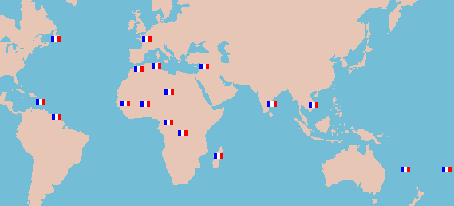
Francouzské koloniální impérium

Slide 3
Postkoloniální kinematografie
Filmy s protagonisty z etnické nebo národnostní menšiny a/nebo filmy takto definovaných režisérů
Nejviditelnější etnickou minoritou jsou lidé původem z Karibiku (soustroví Antily) a subsaharské a severní Afriky >> postkoloniální vazby X absence filmů s přistěhovalci ze střední, jižní a východní Evropy, dálného i blízkého východu, romská minorita
Severní Afrika (Maghreb) už zkraje 80. let nejpočetnější menšina ve Francii a zároveň dominuje francouzským plátnům (takto určené postavy ve filmech francouzských režisérů)
Marginalizace tvůrců X sílící trend ve francouzské kinematografii >> od roku 2000 mezi 10 nejvýdělečnějšími filmy roku je minimálně jeden tohoto typu, celkem asi 25% každoroční produkce

Slide 4
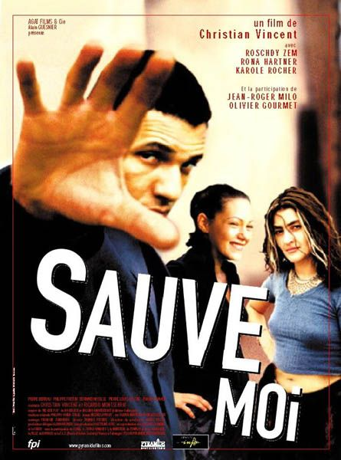

Slide 5
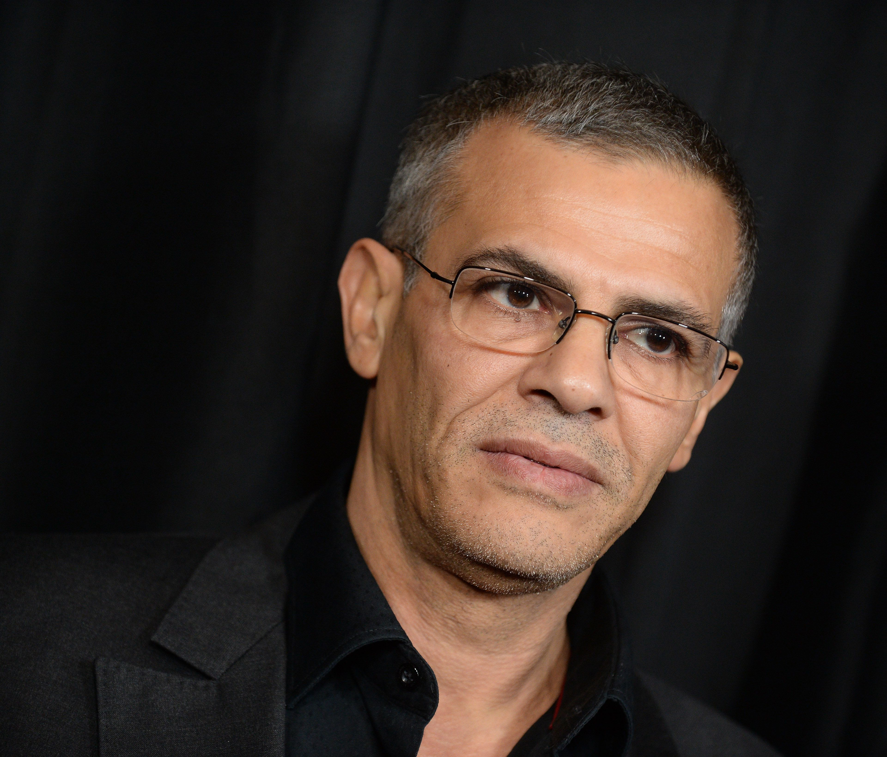
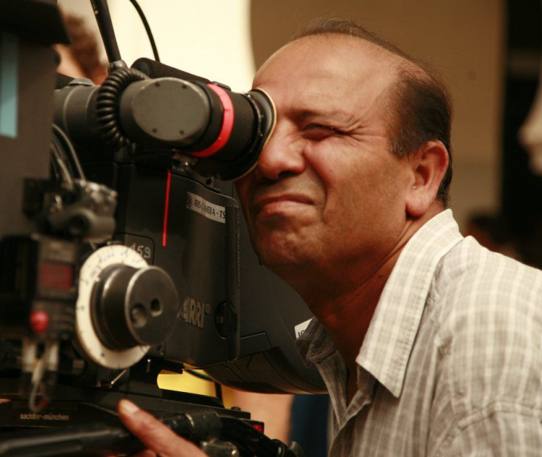
Gad Elmaleh – herec, režisér
Omar Sy - herec
Malik Chibane - režisér
Abdellatif Kechiche - režisér
Mehdi Charef - režisér
Rachid Bouchareb - režisér

Slide 6
„beur“ cinema
Beur = hovorové označení pro potomka přistěhovalců ze severní Afriky >> filmy režírované přistěhovalci ze severní Afriky nebo jejich potomky
Začíná v polovině 80. let >> za první film považovaný Le Thé au harem d’Archiméde/Tea in the harem (1985), r. Mehdi Charef
Soustředí se hlavně na zkušenosti a problémy mladých maghrebsko-francouzských protagonistů; hlavní témata integrace do většinové společnosti, rasismus a zločinnost
Vlna se zdá koncem 80. let vyčerpaná, v 90. letech nový impuls díky nárůstu politicky uvědomělých snímků >> nový realismus + protesty proti represivním imigračním zákonům navrhovaným vládou a namířeným proti „sans papiers“ – imigrantům bez dokumentů (1997)

Slide 7
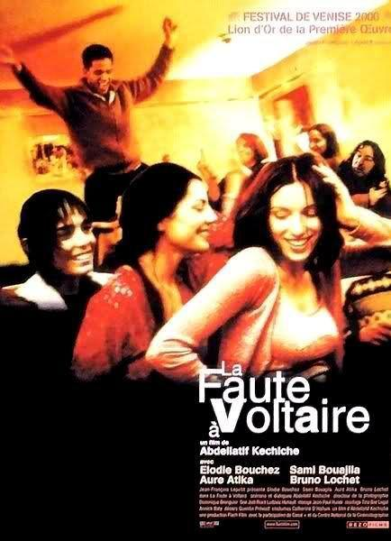
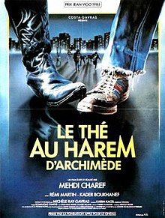

Slide 8
Cinema de „Banlieue“
Banlieue = předměstí, městská periferie
filmy se odehrávají na multietnických, znevýhodněných městských periferiích
vracejí se témata sociálního vyloučení, rasismu, zločinnosti a násilí, často z perspektivy mladých mužů X perspektiva žen-režisérek poměrně marginalizovaná (Claire Denis – S’en fout la mort / No fear, no die, 1990; Nechce se mi spát, 1994; a později 35 panáků rumu, 2008)
Silný, stále živý a žánrově rozrůzněný trend >> vznikají parodie Les Kaira / Porn in the hood (2012, r. Franck Gastambide); drama Dheepan (2015, r. Jacques Audiard) držitelem Zlaté palmy z Cannes; komedie Voisins, voisines (2005, r. Malik Chibane)
Filmy tematizující spíš třídně a ekonomicky roztříštěnou než etnicky rozdělenou společnost

Slide 10
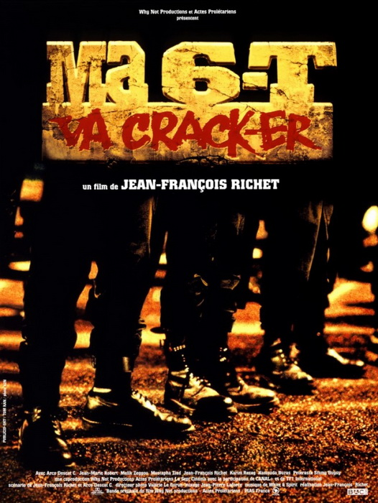

Slide 11
Nenávist (la haine, 1995) r. Mathieu Kassovitz
- Příběh hrdinů Huberta (černoch), Vinze (žid) a Saida (arab) – který ukazuje na multietnickou skrumáž žijící ve francouzských banlieue
- Film se obrací k zahraničním vzorům (Spike Lee, Martin Scorsese)
- Tematizace rozporu mezi středostavovskou Paříží a pracující třídou žijící mimo centrum metropole
- Youth culture (rap, break dance, taneční hudba) jako rasový, mezinárodní a kulturní tmel, který odstraní propasti mezi etniky a národy >> utopická vize poloviny 90. let

Slide 12
mainstream
Komedie >> etnika, téma migrace a národnostní diaspory prezentována v odlehčeném duchu
Dvojí efekt
pozitivní odezva >> snímky mohou problematiku otevřít i divákům, kteří se jinak o migraci nezajímají
karikatury, které se opírají o nejrůznější klišé a představy o kulturních rozdílech (pro komedii typické)
téma židovství – úspěšné komedie režiséra Thomase Giloua – Přece bych ti nelhal, debut Mathieu Kassovitze Café au lait (1993), romantická komedie Nesprávná víra (2006, r. Roschdy Zem)

Slide 13
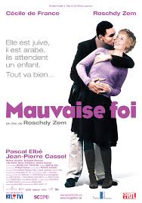
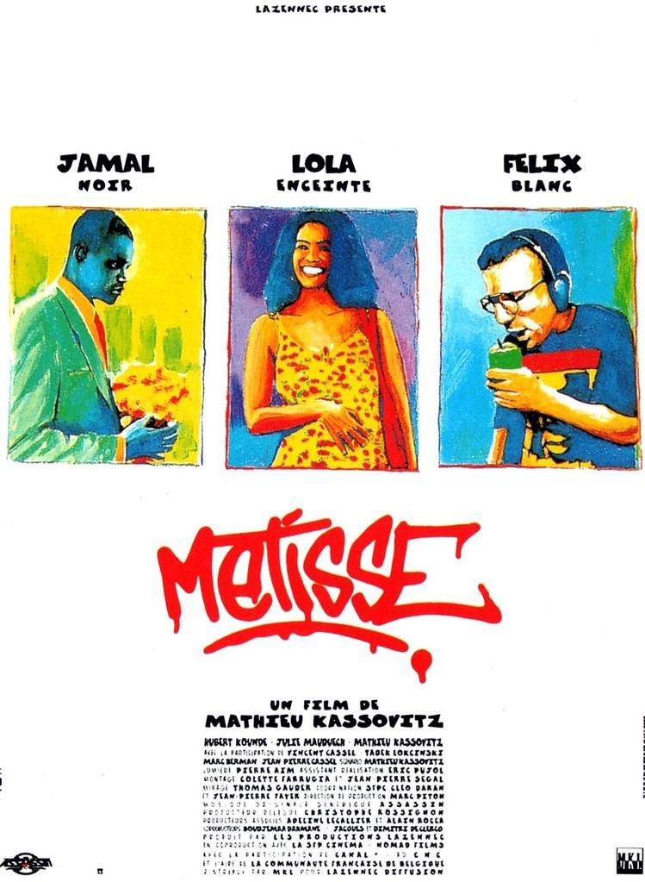

Slide 14
Heritage cinema / historické filmy
90. léta – filmy, které si z francouzské historie selektivně vybírají určitá období a zpracovávají je nostalgickým, erotizovaným způsobem, přičemž brutalita koloniálního systému je buď upozaděná nebo slouží jako součást historické podívané >> Indočína (r. Régis Wagnier, 1992) X beur cinema se soustředí na současné problémy, teprve po roce 2000 se ve větší míře objevují filmy nabízející alternativu k převládajícím historickým vyobrazením
Dvojí tendence
klasický heritage modus produkce (velké rozpočty, hvězdné obsazení, spektakulární rekonstrukce skutečných událostí) >> Den vítězství (r. Rachid Bouchareb, 2006), Mimo zákon (2010, r. Rachid Bouchareb)
skromnější, s menšími rozpočty a jiný estetický i historický projekt (rozevření historických faktů pomocí nuancovaných osobních vzpomínek, historie zdola) >> Cartouches gauloises (2007, Mehdi Charef), Černá Venuše (2010, r. Abdellatif Kechiche)

Slide 15
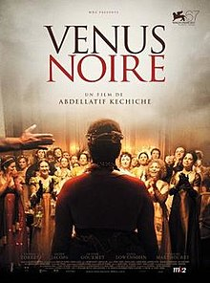
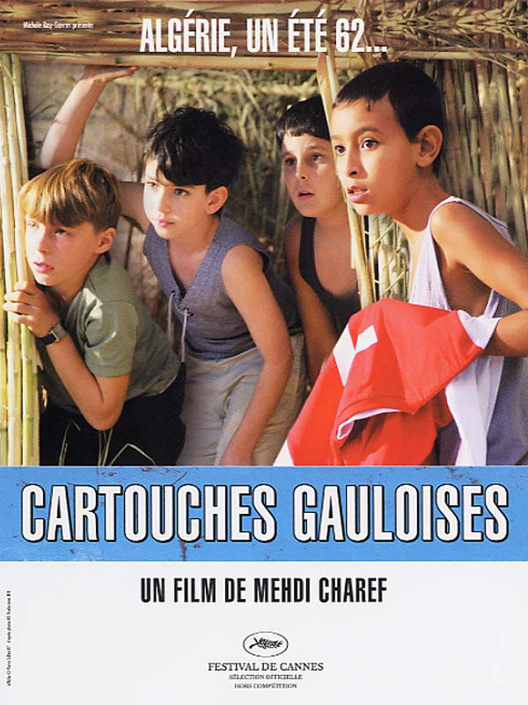

Slide 16
Road movie
Ve větší míře od konce 90. let >> zhruba 20 filmů a spousta variací
téma domoviny a objevování kořenů je pro diasporickou kinematografii (vykořeněnou) klíčové téma
Motiv dvojí cesty >> fyzické (hrdinové jedou z bodu A do bodu B), ale i vnitřní, metaforické (na cestě objevují sebe sama, svou identitu); zdaleka ne vždy cestu podstupují dobrovolně
zapojení druhé nebo třetí generace maurských hrdinů a hrdinek, kteří objevují místa, odkud jejich rodiny pocházejí
Například L‘autre monde (2001, r. Merzak Allouache), Ten‘ja (2004, r. Hassan Legzouli)

